Slide 1


УПОЛНОМОЧЕННЫЙ ПО ПРАВАМ ЧЕЛОВЕКА
В РЕСПУБЛИКЕ КАЗАХСТАН
ЗАЩИТА ПРАВ ЧЕЛОВЕКА
В УСЛОВИЯХ ЦИФРОВИЗАЦИИ ОБЩЕСТВА
Москва, 2025 г.

Slide 2

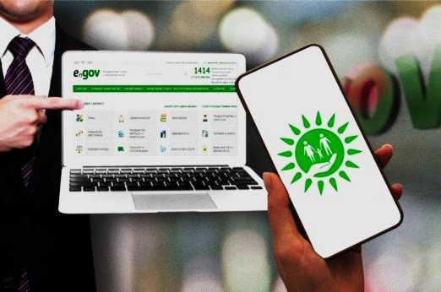


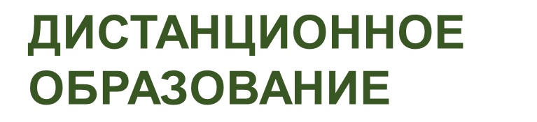


ЦИФРА – НОВЫЙ СОЦИАЛЬНЫЙ ПОРЯДОК
ВОЗМОЖНОСТИ
ОНЛАЙН
ГОССЕРВИСЫ
ПЛАТФОРМЫ
ДЛЯ ГРАЖДАНСКОГО УЧАСТИЯ
БЫСТРЫЙ ДОСТУП
К ИНФОРМАЦИИ
2

Slide 3




ЦИФРА – НОВЫЙ СОЦИАЛЬНЫЙ ПОРЯДОК
РИСКИ
ЦИФРОВОЕ
НЕРАВЕНСТВО
ПРЕСТУПЛЕНИЯ
В ВИРТУАЛЬНОЙ СРЕДЕ
КИБЕРБУЛЛИНГ
УТЕЧКА
ПЕРСОНАЛЬНЫХ
ДАННЫХ
3

Slide 4






ЦИФРОВИЗАЦИЯ В ЧИСЛАХ
ТОП 10 В РЕЙТИНГЕ
ООН ПО ОНЛАЙН-УСЛУГАМ
2025 г.
90%
ДОСТУПНОСТИ ГОСУСЛУГ
34 МЕСТО ПО ИНДЕКСУ ЦИФРОВОЙ
КОНКУРЕНТОСПОСОБНОСТИ IMD
115
МИЛЛИОНОВ ГОСУСЛУГ
85%
ОТ ОБЩЕГО ЧИСЛА ВСЕХ
ГОСУСЛУГ
15
МИЛЛИОНОВ
ПОЛЬЗОВАТЕЛЕЙ
11
МИЛЛИОНОВ
ПОЛЬЗОВАТЕЛЕЙ
4

Slide 5


ЦИФРОВИЗАЦИЯ И ЗАЩИТА ПРАВ
БУМАЖНЫЕ ЖАЛОБЫ
ЭЛЕКТРОННЫЕ ОБРАЩЕНИЯ
2025 г.
9 МЕСЯЦЕВ
2023 г.
2024 г.
1 240
бумажные
1 010
428
4 533
онлайн
5 738
6 809
5

Slide 6
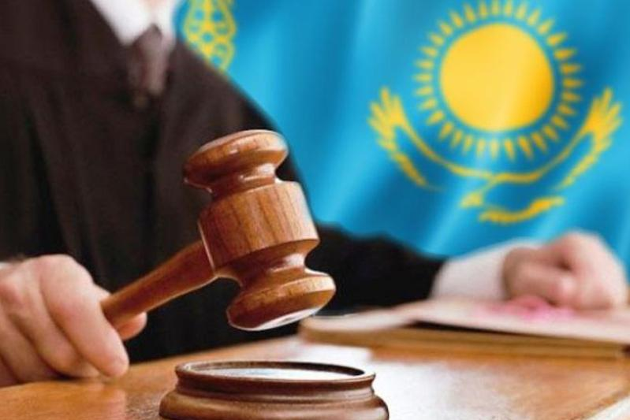




ПРАВА ЧЕЛОВЕКА И
ГЛОБАЛЬНАЯ ЦИФРОВИЗАЦИЯ
КУЛЬТУРА ЦИФРОВОГО
ПОВЕДЕНИЯ
ЛИЧНЫЕ ДАННЫЕ
СОВЕРШЕНСТВОВАНИЕ
ЗАКОНОДАТЕЛЬСТВА О:
персональных данных и
цифровой идентификации
защите от кибербуллинга
и онлайн-мошенничества
НЕДИСКРИМИНАЦИЯ
БЕЗОПАСНОСТЬ
И СВОБОДА СЛОВА
6

Slide 7


ПРАВА ЧЕЛОВЕКА И
ГЛОБАЛЬНАЯ ЦИФРОВИЗАЦИЯ
СВОБОДА ВЫРАЖЕНИЯ
В ИНТЕРНЕТЕ
ЦИФРОВИЗАЦИЯ
ГРАЖДАНСКОГО ОБЩЕСТВА
7

Slide 8


ПРАВА ЧЕЛОВЕКА И
ГЛОБАЛЬНАЯ ЦИФРОВИЗАЦИЯ
ЦИФРОВОЕ НЕРАВЕНСТВО
ЦИФРОВАЯ ЭТИКА
8

Slide 9



ЦИФРОВАЯ ПОЛИТИКА КАЗАХСТАНА
МИНИСТЕРСТВО
ИСКУССТВЕННОГО ИНТЕЛЛЕКТА
И ЦИФРОВОГО РАЗВИТИЯ
ЗАКОНОПРОЕКТ
ОБ ИСКУССТВЕННОМ
ИНТЕЛЛЕКТЕ
МЕЖДУНАРОДНЫЙ ЦЕНТР
ИСКУССТВЕННОГО
ИНТЕЛЛЕКТА
ALEM.AI
9

Slide 10



ЧЕЛОВЕКОЦЕНТРИЧНАЯ ЦИФРОВИЗАЦИЯ
ЦИФРОВОЕ БУДУЩЕЕ
СПРАВЕДЛИВОЕ
БЕЗОПАСНОЕ
ДОСТУПНОЕ
10

Slide 11




Ombudspersonkazakhstan
Ombudsperson_kz
OmbudspersonKazakhstan

